Slide 1




Vatera fegyverbolt
Pinter Bálint
Roncz Oliver
Vatera

Slide 2
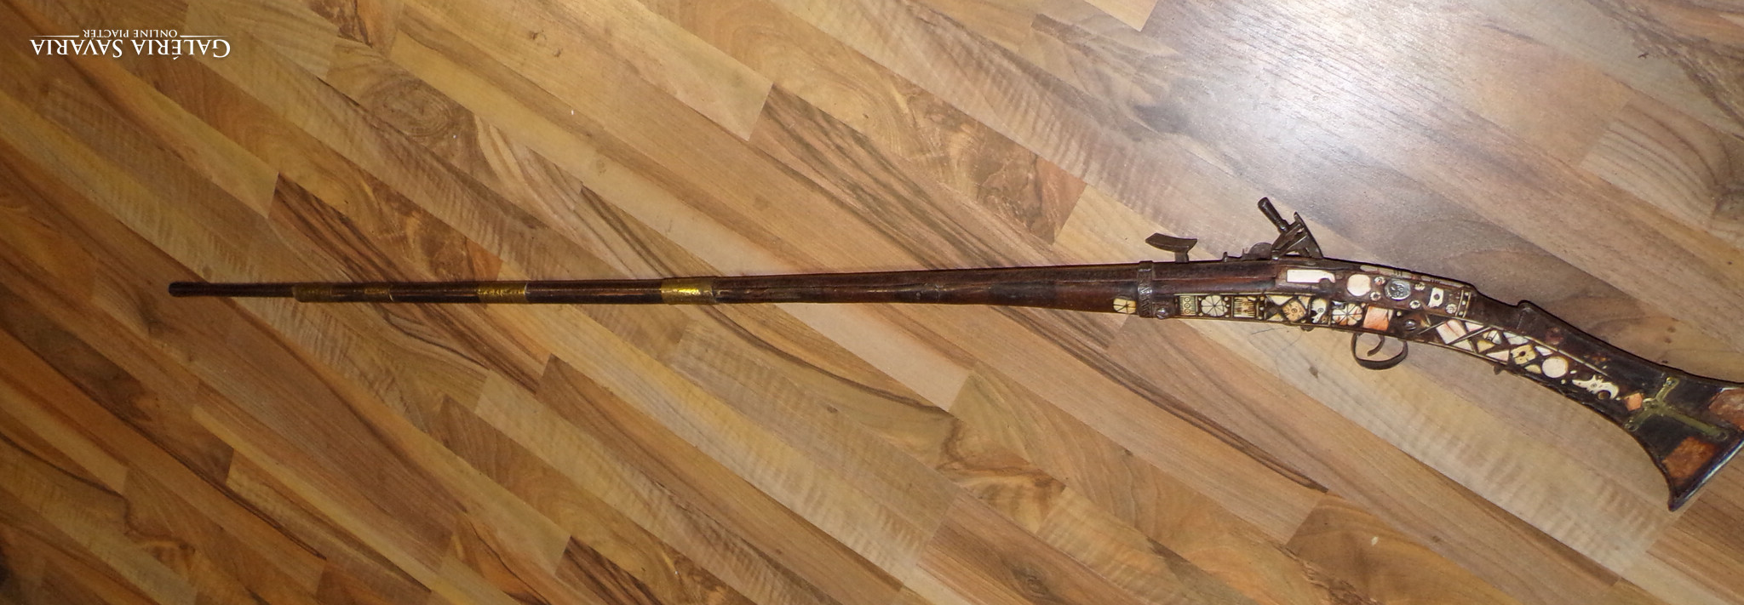
Rövid ismerteto
Vatera alapján írt program
Különfele fegyverek
Hatalmas választek
Felhasználóbarát felület

Slide 3
Funkciók
Fegyverek reszletes listázása adatok alapján
Uj fegyver listába való rögzítese
Fegyver listából való eltávolítása
Listában levo fegyver módosítása
Fegyverre való licitálás
Kosárhoz adás
Vegösszeg számolás

